Slide 1
Tiếng Việt lớp 3
Giáo viên: Đặng Thị Minh

Slide 2
Khởi động

Slide 3
Video
tình huống

Slide 8
Bài 10: Quả hồng của thỏ con

Slide 9
ĐỌC MẪU

Slide 14
Nối tiếp câu

Slide 15
Tìm từ khó

Slide 16
Từ khó
Sườn núi
Thưởng thức
Cầu khẩn
Ríu rít
Lúc lỉu

Slide 17
Luyện đọc câu dài

Slide 18
Luyện đọc câu dài
Vài ngày sau, thỏ đang ngồi nghỉ thì đàn chim lại bay đến:
- Chúng tớ tìm cậu mấy ngày nay. Này cậu, bên kia sườn núi có cây hồng đầy quả chín.

Slide 19
Chia đoạn

Slide 22
Đọc nối tiếp đoạn lần 1

Slide 23
Đọc nối tiếp đoạn lần2

Slide 24
Giải nghĩa từ

Slide 25
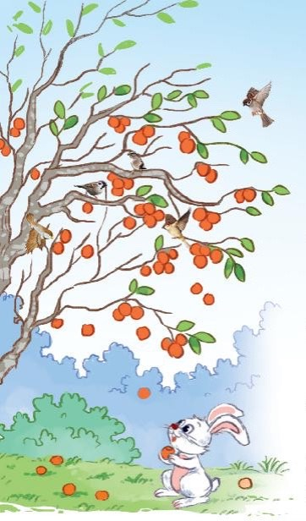
Giải nghĩa từ:
- Cầu khẩn:
tha thiết xin người khác điều gì đó.
- Đói lả:
đói đến mức không thể đứng lên.
- Lúc lỉu:
(chùm quả) sai trĩu xuống.
- Tíu tít:
vẻ bận rộn, tất bật của nhiều người.

Slide 26
Luyện đọc (nhóm 4)

Slide 27
Tiêu chí đánh giá
1
Đọc đúng
2
Đọc to, rõ
3
Ngắt, nghỉ đúng chỗ
4
Đọc và nhấn giọng
phù hợp

Slide 28
Thi đọc

Slide 29
Trò chơi

